Slide 1
第八章 KMP和TRIE
吉林大学计算机学院
谷方明
fmgu2002@sina.com

Slide 2
模式匹配问题
字符串:一个由字符组成的有限序列，简称串
  string 和 char
  字符的线性表
模式匹配：在文本文件中查找字符串。
  目标串(target)：文本文件
  模式串(pattern)：要查找的字符串
  目标串S，n个字符；模式串P，m个字符

Slide 3
朴素模式匹配算法
S : | a | b | a | a | a | b | a | b
P: | a | b | a | b
 |  | a | b | a | b
 |  |  | a | b | a | b
 |  |  |  | a | b | a | b
 |  |  |  |  | a | b | a | b

Slide 4
参考代码
int index( char s[ ], char p[ ]) {
int i = 0, j = 0, n=strlen(s), m=strlen(p);
if ( n < 1 || m < 1 || n < m ) return -1;
while ( i != n && j != m ) {
if (s[i] == p[j]) ++i , ++j;
else i = i - j + 1, j = 0;
}
return j == m ? i - j : -1;
}

Slide 5
分析
在最坏情况下，该算法要匹配n-m+1次，每次匹配做m次比较，因此最坏情况下的比较次数是m(n-m+1)次，时间复杂性为O(mn)。
朴素模式匹配算法的优点是简单，缺点是效率低。

Slide 6
第一次 |  |  |  | 比较次数 |  |  |  | 4
S : | a | b | a | a | a | b | a | b
 | = | = | = | ≠
P: | a | b | a | b

Slide 7
第二次 |  |  |  | 比较次数 |  |  |  | 1
S : | a | b | a | a | a | b | a | b
 |  | ≠
P: |  | a | b | a | b
S₁=P₁ ，P₁≠ P₀
第二次比较必然失败

Slide 8
第三次 |  |  |  | 比较次数 |  |  |  | 2
S : | a | b | a | a | a | b | a | b
 |  |  | = | ≠
P: |  |  | a | b | a | b
S₃≠P_{3 ，} P₃=P₁
第三次比较必然失败

Slide 9
第四次 |  |  |  | 比较次数 |  |  |  | 2
S : | a | b | a | a | a | b | a | b
 | a | b | a | b
P: |  |  |  | a | b | a | b
第一次比较完成后，直接进行第四次比较即可，即令朴素算法的指针i=3不变，指针j=0；

Slide 10
例子分析
朴素模式匹配算法需要进行5次匹配
通过对模式P结构的研究，只需要进行第4、5次比较就可以匹配成功。
对模式P进行分析可以一次向前移多位。形象的说法: 让P向前移得尽可能远

Slide 11
问题形式化
S : | s₀ | … | s_{i-j} | s_{i-j+1} |  | … | s_{i} | s_{i+1} | … | s_{n-1}
 |  |  | = | = | = | = | = | ≠
P: |  |  | p₀ | p₁ |  | … | p_{j} | p_{j+1}
寻找最大的k，使得
p₀…p_{k}=p_{j-k}…p_{j} 且 p₀…p_{k+1} ≠ p_{j-k}…p_{j+1}
j之前字符串的前缀和后缀最长公共部分
P: |  |  |  |  | p₀ | … | p_{k} | p_{k+1}

Slide 12
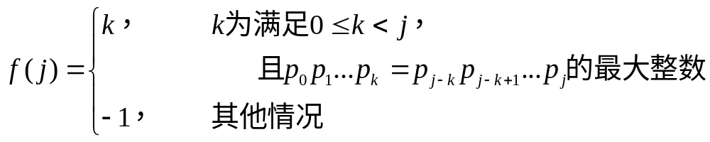
如何求k值？
失败函数f ( j )，用它来确定k .

Slide 13
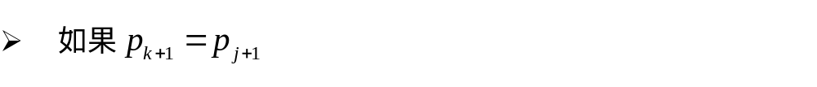
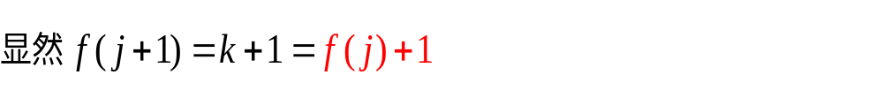
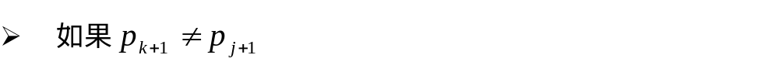
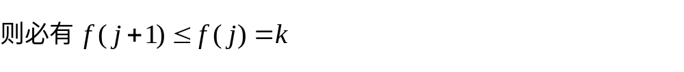
失败函数的计算f(j)
p₀ | p₁ | p₂ | p₃ | … | p_{j-2} | p_{j-1} | p_{j} | p_{j+1} | …
a | b | a | a |  | a | b | a | a
p₀ | p₁ | p₂ | p₃ | … | p_{j-2} | p_{j-1} | p_{j} | p_{j+1} | …
a | b | a |  |  | a | b | a
p₀ | p₁ | p₂ | p₃ | … | p_{j-2} | p_{j-1} | p_{j} | p_{j+1} | …
a | b | a | a |  | a | b | a | b

Slide 14
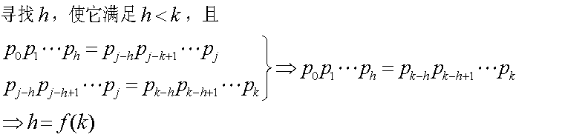
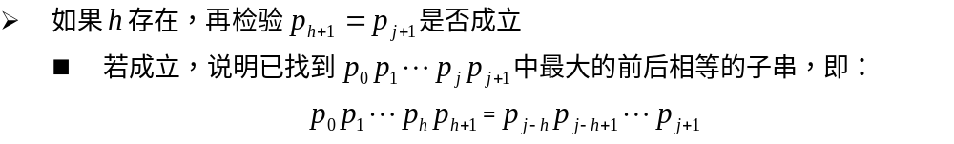

Slide 15
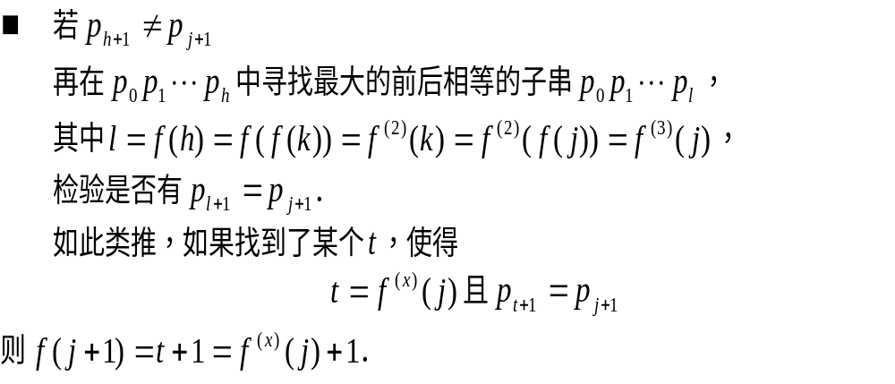
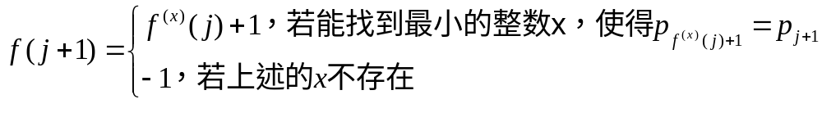

Slide 16
a | b | c | a | a | a | b | c
p₀ | p₁ | p₂ | p₃ | p₄ | p₅ | p₆ | p₇
j=0 |  | f(0)= −1
j=1 | i = −1 | f(1) = −1
j=2 | i = −1 | f(2) = −1
j=3 | i = −1 | f(3) = 0
j=4 | i = 0 | i = −1 | p₄=p₀="a" | f(4) = 0
j=5 | i = 0 | i = −1 | p₅=p₀="a" | f(5) = 0
j=6 | i = 0 | p₆=p₁="b" | f(6) = 1
j=7 | i = 1 | p₇=p₂="c" | f(7) = 2

Slide 17
改进算法
int index( string &s, string &p)
{
int i =0, j = 0;
if (s.length() < 1 || p.length() < 1) return -1;
while (i != s.length() && j != p.length()) {
if (s[i] == p[j]) ++i , ++j;
else j = ? ; // k + 1
}
return j == p.length() ? i - j: -1;
}

Slide 18
拓展
教材下标从0开始，有些书从 1 开始
教材在失配时使用 k = f(j-1) + 1; 有些资料直接计算 k，相对更直观,有更神奇的代码；
函数 f 的计算可以预处理成数组 f [ ];
还可以再加速吗？

Slide 19
单词查找
例 有 31 个最常用的英文单词如下
A , AND , ARE , AS , AT , BE , BUT , BY , FOR , FROM , HAD , HAVE , HE , HER , HIS , I , IN , IS , IT , NOT , OF , ON , OR , THAT , THE , THIS , TO , WAS , WHICH , WITH , YOU
问题：给一个新单词，确定其是否在单词集合（字典）中？

Slide 20
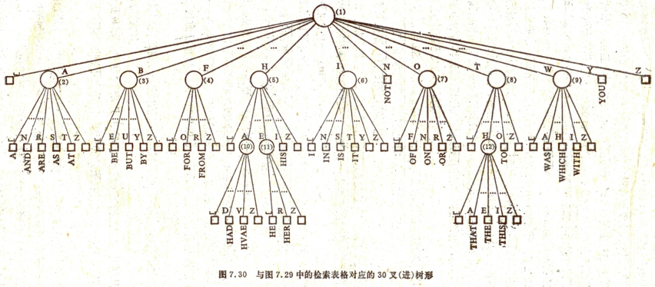

图8.54 与图8.53对应的30叉检索树

Slide 21
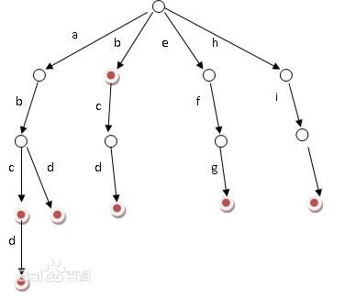
字典树（单词查找树，TRIE）
M叉树
  根节点不包含字符，除根节点外每一个节点都只包含一个字符；
  从根节点到某一节点，路径上经过的字符连接起来，为该节点对应的字符串；
  每个节点的所有子节点包含的字符都不相同。

Slide 22
存储结构
struct Node
{
char val;
int son [ 27 ];
};
Node trie[ MAXN ];
int root, sp;

Slide 23
分析
优点：比二叉树更快的查找算法. 因为 C 叉树，查找所需的平均比较次数大约为log _{C} n (二叉树查找所需的平均比较次数为log ₂ n). 例如当C=27时，27叉树的比较次数约为二叉树的1/5 ;
即使查找不成功, 也找到了最长匹配, 这个性质有时是很有用的.
缺点：浪费内存空间.
扩展：多模匹配和AC自动机

Slide 24
作业（不收）
3-4
3-8
3-9
3-10
3-14
3-16

Slide 25
期末考试
难度
题型待定（往届：填空题、简答题、算法题）
答疑
上机实验源程序提交：截止6月13日

Slide 26
例题
  高度为3的4阶B树最多可容纳_______个关键字 （根是第1层）。
  简述**、**、**、**和**的定义。
  文件的关键字为*，画出**排序的过程。
  设计算法构建快速排序二叉树，用root指向二叉树的根
    （1）给出算法的基本设计思想 ；
    （2）设计快速排序二叉树的存储结构 ；
    （3）基于设计的存储结构描述算法，对算法中的关键步骤给出注释，并分析算法的时间复杂性。

